Slide 1
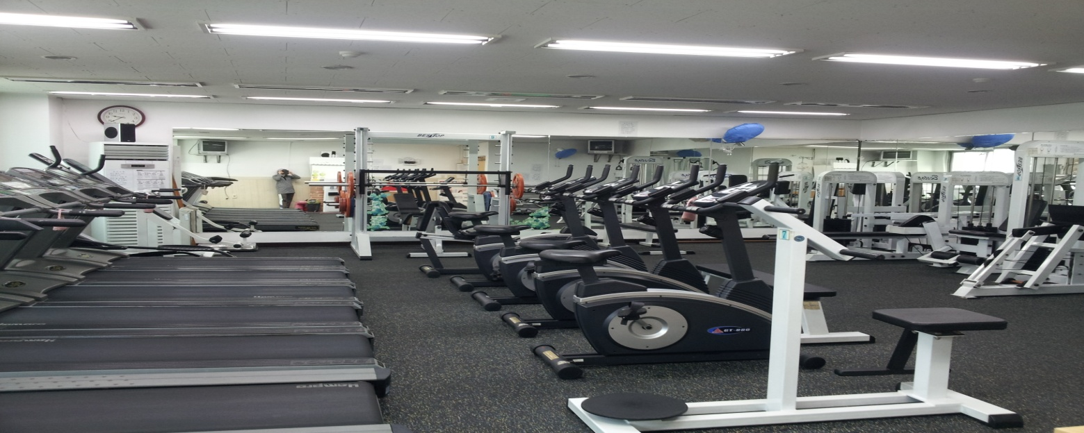

헬스클럽 회원모집
헬스장 이용 안내
*접수방법 : 3개월(39,000원)단위로 수시접수
(단, 학생은 학생증지참시 한달접수가능)
현금결제만 가능
*접수장소 : 3층 헬스장
*이용시간 : 평 일 7시 ~ 22시
토요일, 일요일, 공휴일 휴무
*문 의 : 564-1114
검단2동 주민자치센터

